Slide 1





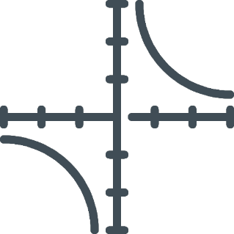

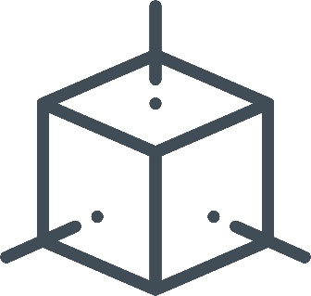


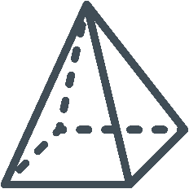

Урок 01
Многогранник та його елементи. Опуклі многогранники

Slide 2
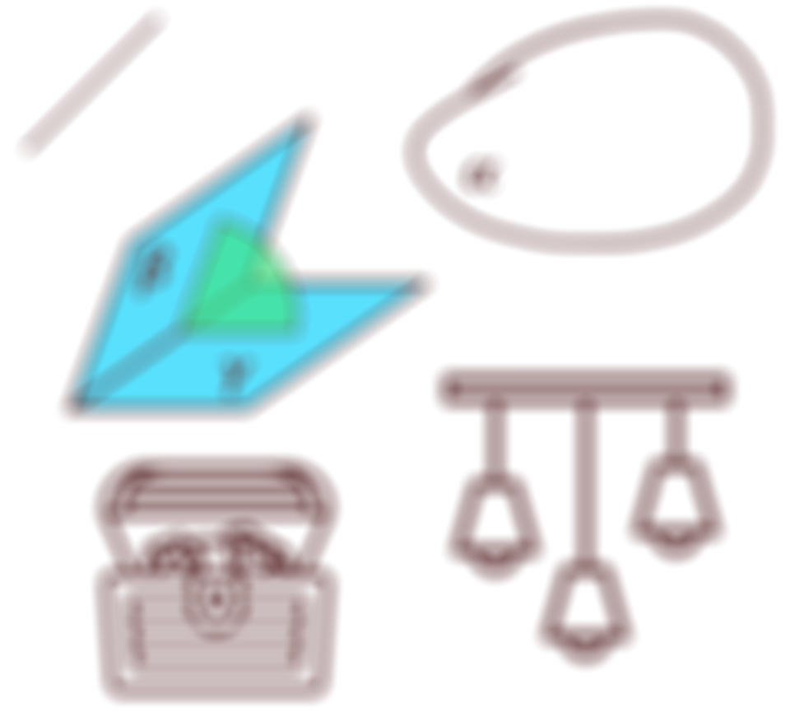

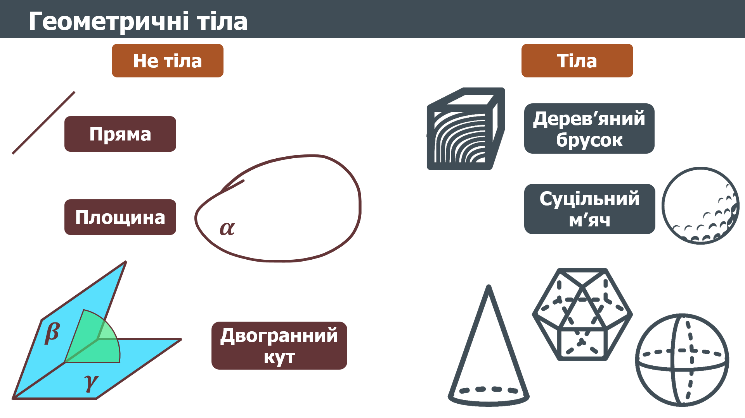










Геометричні тіла
Не тіла
Тіла
Дерев’яний брусок
Пряма
Просторова область геометричного тіла складається з одного «шматка», а кожна точка геометричного тіла належить його просторовій області або поверхні
Суцільний м’яч
Площина
$$α$$
$$β$$
Двогранний кут
$$γ$$

Slide 3

Тіла і не тіла
Чи є тілом зображена фігура?

Slide 4








Многогранник та його елементи
$$A$$
$$M$$
$$T$$
$$H$$
$$V$$
Многогранник – це тіло, поверхня якого складається зі скінченної кількісті многокутників
$$O$$
$$A_{1}$$
$$N$$
Назвіть вершини многогранника
Назвіть ребра многогранника
Наведіть приклади відомих Вам многогранників
Назвіть грані многогранника

Slide 5
Многогранник та його елементи
$$A$$
Многогранник – це тіло, поверхня якого складається зі скінченної кількісті многокутників
$$M$$
$$T$$
$$H$$
$$V$$
Відрізок, який сполучає дві вершини, що не належать одній грані, називають діагоналлю многогранника
$$O$$
$$A_{1}$$
$$N$$
Наведіть приклад діагоналі многогранника
Назвіть вершини многогранника
Наведіть приклад двох сусідніх граней многогранника

Slide 6
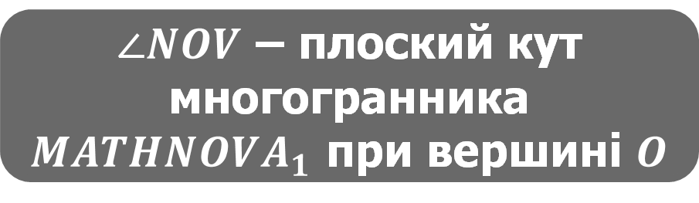

Многогранник та його елементи
$$A$$
$$A$$
Відрізок, який сполучає дві вершини, що не належать одній грані, називають діагоналлю многогранника
$$M$$
$$M$$
$$T$$
$$T$$
$$H$$
$$H$$
$$V$$
$$V$$
Кут з вершиною $O$ грані многогранника називається плоским кутом многогранника при вершині $O$
$$O$$
$$O$$
$∠NOV$ – плоский кут многогранника $MATHNOVA_{1}$ при вершині $O$
$$A_{1}$$
$$A_{1}$$
$$N$$
$$N$$
Що ми називаємо двогранним кутом?
Наведіть приклад діагоналі многогранника

Slide 7


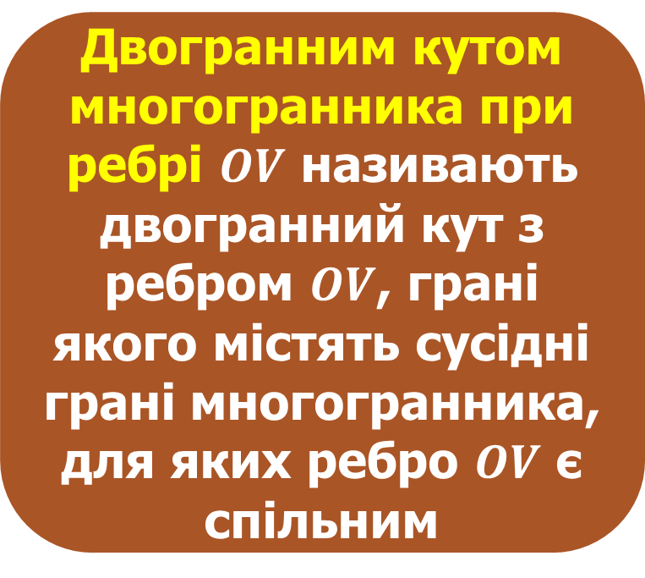






Многогранник та його елементи
Двогранним кутом многогранника при ребрі $OV$ називають двогранний кут з ребром $OV$, грані якого містять сусідні грані многогранника, для яких ребро $OV$ є спільним
$$A$$
$$M$$
$$T$$
$$H$$
$$V$$
$$O$$
$$A_{1}$$
$$N$$
Що ми називаємо двогранним кутом?

Slide 8
Опуклий та неопуклий многогранники
Опуклі
Неопуклі

Slide 9
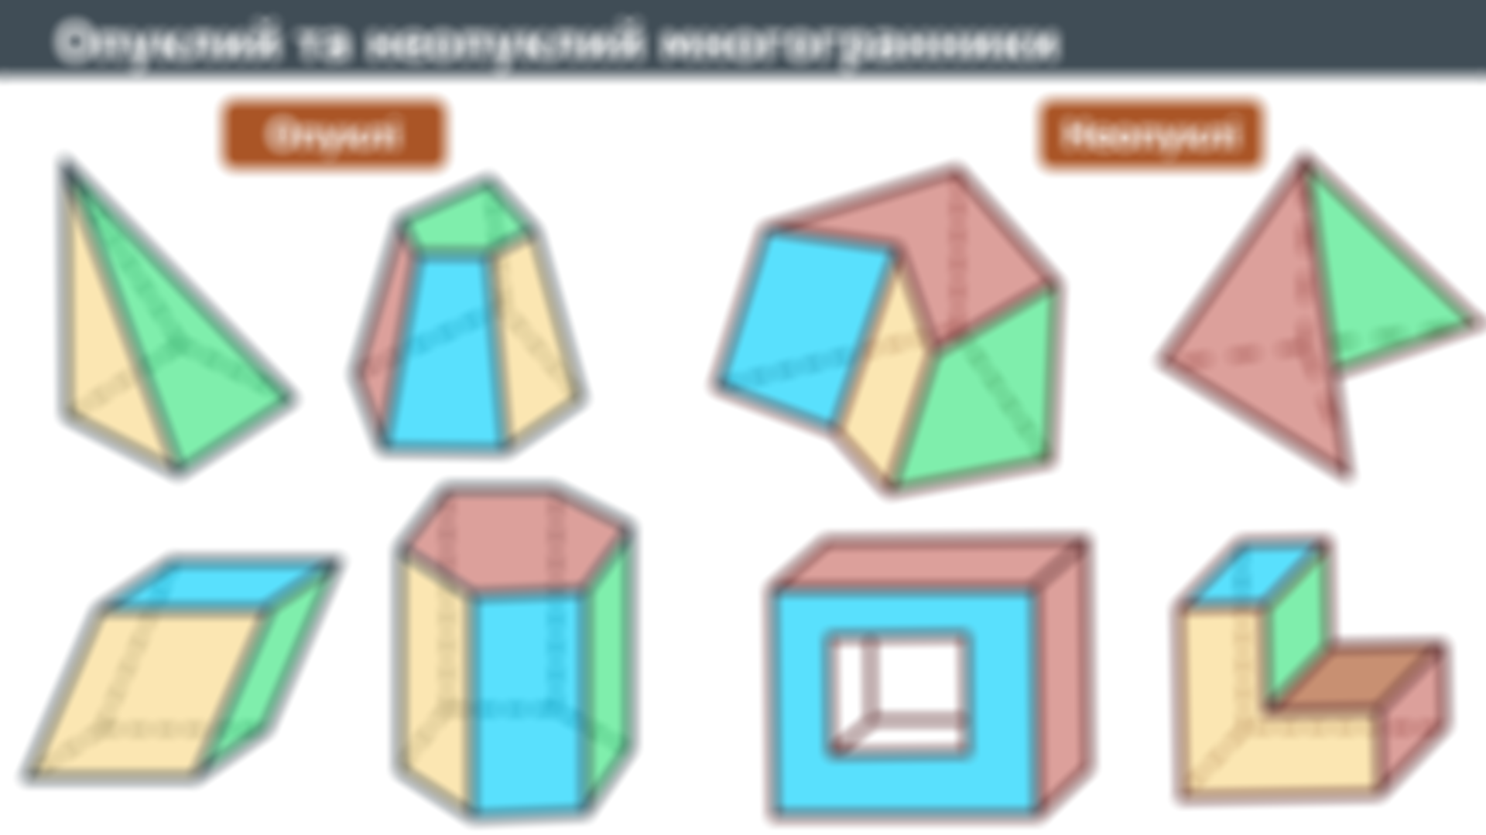
Опуклий та неопуклий многогранники
Опуклі
Неопуклі
Многогранник називають опуклим, якщо він розміщений по один бік від площини кожної його грані

Slide 10






Опуклий та неопуклий многогранники
Опуклі
Неопуклі
Площина $β (MATH∈β)$ розбиває цей неопуклий многогранник на дві частини
Многогранник називають опуклим, якщо він розміщений по один бік від площини кожної його грані
$$A$$
$$T$$
$$M$$
$$H$$
$$β$$

Slide 11
Площа поверхні многогранника
Площа многогранника – це сума площ усіх його граней; вона дорівнює площі розгортки даного многогранника
Розгортки куба

Slide 12
Теорема Ейлера
Вершини (В)
5
8
10
16
Грані (Г)
5
6
7
12
Ребра (Р)
8
12
15
24
Яке отримали співвідношення між числом вершин, граней і ребер?
Скільки ребер має цей многогранник?
Скільки граней має цей многогранник?
Скільки вершин має цей многогранник?
Заповніть аналогічно таблицю
В + Г - Р
2
2
2
4

Slide 13
Теорема Ейлера
Вершини (В)
5
8
10
16
Грані (Г)
5
6
7
12
Для будь-якого опуклого многогранника
В + Г – Р = 2
Ребра (Р)
8
12
15
24
Як можемо сформулювати цю теорему?
В + Г - Р
2
2
2
4

Slide 14





Переріз многогранника
Січна площина
$$A$$
$$M$$
Переріз многогранника січною площиною
$$β$$
$$T$$
$$H$$
Многокутник
Чи може кількість сторін утвореного многокутника перевищувати кількість граней даного многогранника?
Якою фігурою завжди буде переріз многогранника?

Slide 15
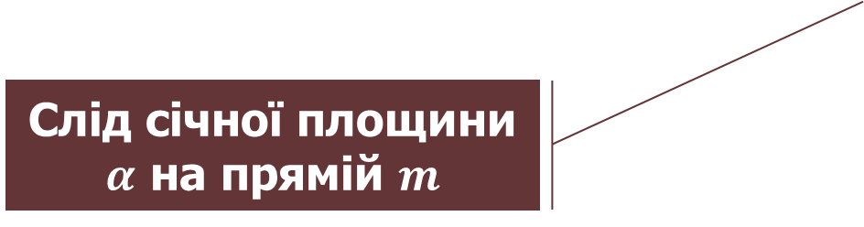



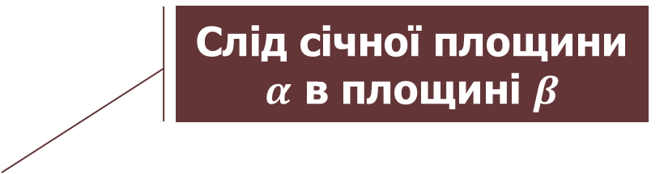

Метод слідів для побудови перерізів многогранників
$$α$$
Слід січної площини $α$ в площині $β$
$$β$$
$$α$$
$$m$$
Слід січної площини $α$ на прямій $m$
Що буде слідом січної площини на прямій?
Що ми називаємо слідом січної площини в іншій площині?

Slide 16

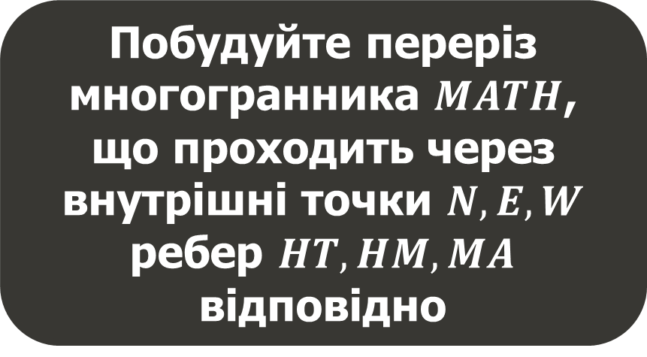



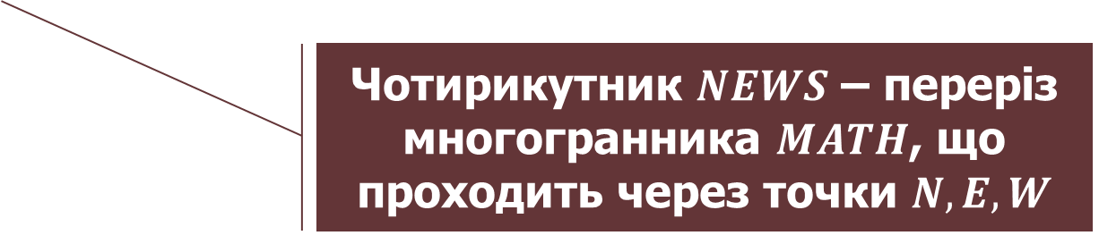









Метод слідів для побудови перерізів многогранників
Побудуйте переріз многогранника $MATH$, що проходить через внутрішні точки $N, E, W$ ребер $HT, HM, MA$ відповідно
$$M$$
$$E$$
$$W$$
$$B$$
$$A$$
$$H$$
$$S$$
Чотирикутник $NEWS$ – переріз многогранника $MATH$, що проходить через точки $N, E, W$
$$N$$
$$T$$
Чи можемо сполучити між собою точки $N і B$?
Чи можемо сполучити між собою точки $E і W$?
Як можемо знайти слід січної площини $NEW$ в площині $HAT$?
Чи можемо сполучити між собою точки $N і E$?

Slide 17
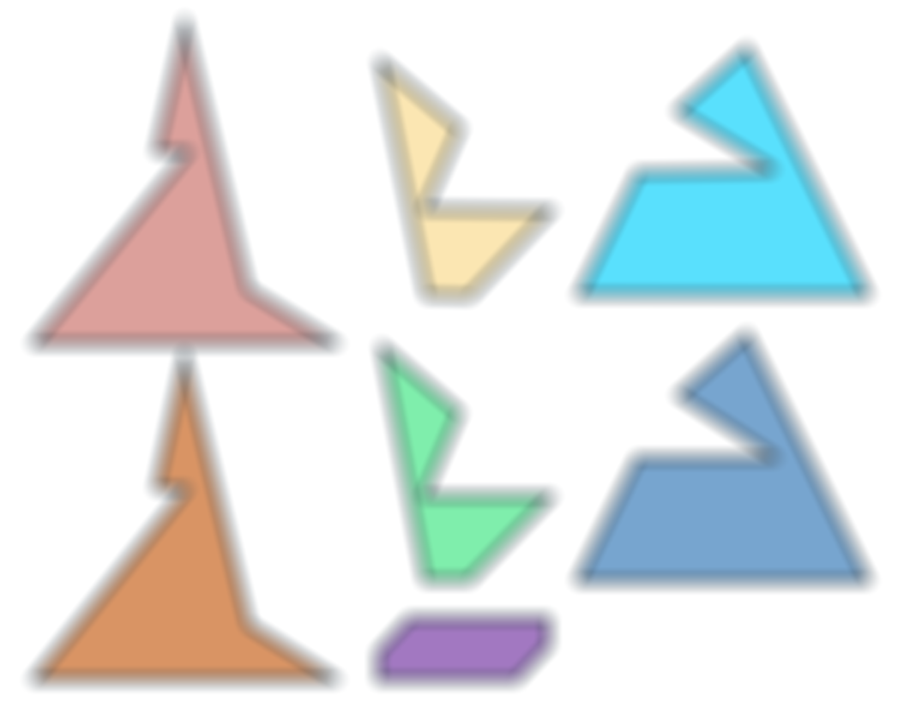

Цікаво
7 граней
14 вершин
Многогранник Сілашші
Чи існують інші многогранники, у яких будь-які дві грані мають спільне ребро?
Чи існує ще один многогранник з такою особливістю?
Кожна грань тетраедра має спільне ребро з будь-якою іншою гранню
Чи існує многогранник без діагоналей?
Чим ще цікавий тетраедр?
21 ребро

Slide 18


Розв’язуємо гуртом
1
Намалюйте многогранник, який має 5 граней і 6 вершин. Скільки ребер він має?

Slide 19

Розв’язуємо гуртом
2
// ЗНО 2010 //
На малюнку зображено розгортку многогранника. Визначте кількість його вершин

Slide 20

Розв’язуємо гуртом
3
// ЗНО 2010 //
На малюнку зображено розгортку многогранника. Визначте кількість його ребер

Slide 21










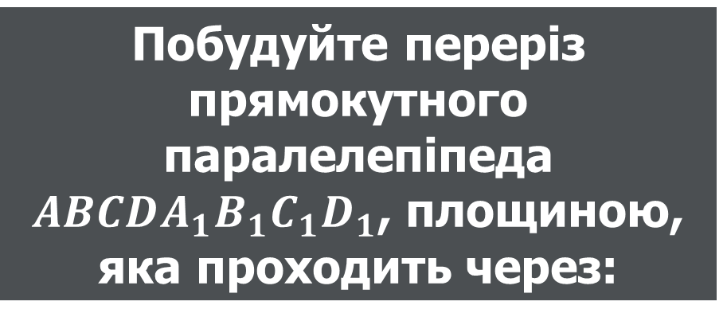


Розв’язуємо гуртом
4
$$B_{1}$$
$$C_{1}$$
Побудуйте переріз прямокутного паралелепіпеда $ABCDA_{1}B_{1}C_{1}D_{1}$, площиною, яка проходить через:
$$A_{1}$$
$$D_{1}$$
$$M$$
$$B$$
$$C$$
а) точки $A, B_{1} і D_{1}$
б) точки $A, C$ та середину ребра $DD_{1}$
$$A$$
$$D$$

Slide 22







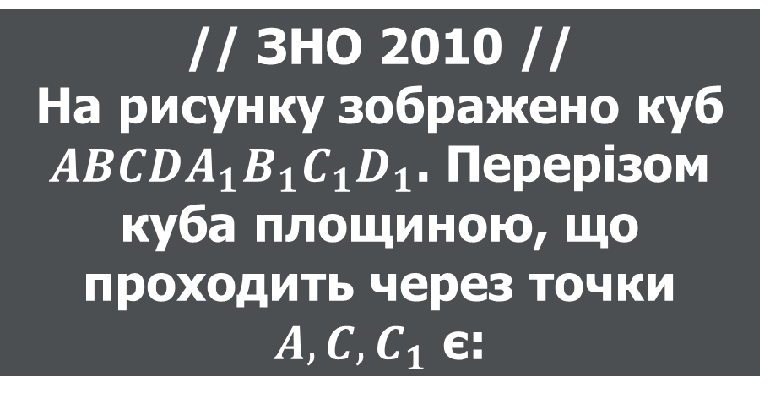

Розв’язуємо гуртом
5
// ЗНО 2010 //
На рисунку зображено куб $ABCDA_{1}B_{1}C_{1}D_{1}$. Перерізом куба площиною, що проходить через точки $A, C, C_{1}$ є:
$$B_{1}$$
$$C_{1}$$
$$A_{1}$$
$$D_{1}$$
прямокутний трикутник
рівносторонній трикутник
$$B$$
$$C$$
прямокутник
$$A$$
$$D$$
ромб
трапеція

Slide 23
Розв’язуємо гуртом
// Пробне ЗНО 2010 //
На рисунку зображено куб і три точки, що розміщенні у вершинах куба або є серединами його ребер. Установіть відповідність між кожним рисунком (1-4) та назвою фігури (А-Д), яка є перерізом куба площиною, що проходить через три задані точки
6
1
2
А) трикутник
Б) прямокутник
3
4
В) трапеція
Г) п’ятикутник
Д) ромб

Slide 24
Розв’язуємо гуртом
7
// ЗНО 2019 //
Розгортку якого з наведених многогранників зображено на рисунку?
А
Б
В
Г
Д

Slide 25






















Розв’язуємо гуртом
8
Накресліть тетраедри в зошиті. Побудуйте їх перерізи, що проходять через точки $N, E, W$
$$A$$
$$E$$
$$A$$
$$W$$
$$T$$
$$E$$
$$M$$
$$N$$
$$A$$
$$E$$
$$T$$
$$H$$
$$W$$
$$W$$
$$M$$
$$H$$
$$N$$
$$M$$
$$T$$
$$N$$
$$H$$

Slide 26
Відповідаємо
Сформулюйте теорему Ейлера
Що ми називаємо многогранником?
Сформулюйте означення двогранного кута многогранника
Які многогранники називаються опуклими, а які неопуклими?
Чи може кількість сторін утвореного многокутника, внаслідок перерізу многогранника січною площиною, перевищувати кількість граней даного многогранника?

Slide 27


Домашнє завдання
Опрацювати конспект
Побудуйте власні опуклі та неопуклі многогранники і переконайтеся в справедливості теореми Ейлера
(Практичне завдання) Побудуйте декілька розгорток тетраедра і куба та виріжте з цупкого паперу по одній (один тетраедр і один куб) з побудованих розгорток
www.matnova.com.ua
Бажаю творчих успіхів!

